Slide 1
Cette animation se déroule en trois parties :
Première partie
  Explication géologique aux enfants :
  Remise du questionnaire
  Remise du fascicule complet (aide pour remplir 2.)
Deuxième partie
  Les choco-roches explications
  Réalisation
Troisième partie
  Remise du diplôme
  Dégustation.

Slide 2




Géologie gourmande
ROCHES......
et choco-roches!

Slide 3

Calcaires lacustres du Miocène inférieur (La Nautique Aude)*
En bordure de l'étang de Bages et de Sigean affleurent souvent des calcaires lacustres dont le dépôt a précédé l'arrivée de la mer miocène, provoquée par l'effondrement de la chaîne des Pyrénées.
2

Slide 4

Qu’est-ce que la géologie?
La géologie est une science de la Terre. Les géologues observent et étudient les parties de l’écorce terrestre, c’est-à-dire la surface solide sur laquelle nous vivons. Ils recherchent toute indication permettant de savoir comment notre planète s’est formée et a évolué sur des milliards d’années !
L’écorce terrestre est constituée de roches qui sont en général formées d’un assemblage de minéraux.
Les minéraux ont une composition chimique bien précise. Ils se présentent le plus souvent sous une forme solide : un cristal. Mais toutes les roches ne sont pas forcément dures : l’argile est une roche et pourtant elle est souple. Le pétrole lui aussi est une roche mais il est liquide.
Le mot pierre désigne un fragment de roche. Il en existe de très nombreuses variétés ! Selon l’usage qu’on en fait on les appelle pierres précieuses, pierres de tailles, pierres à feu et beaucoup d’autres encore. Le nom de caillou n’est pas si précis. Il désigne n’importe quel morceau de roche dure.
3
Ruffes du Lodévoir (Hérault) dépôts contientaux de la fin de l’aire primaire

Slide 5

LES ROCHES
Les roches sont si nombreuses qu’on les a regroupées en trois grandes catégories :
I. Les roches sédimentaires
Elles se forment à la surface de la Terre par accumulation d’éléments détritiques, c’est-à-dire de résidus de roches désagrégées par l’érosion, ainsi que de matières organiques végétales ou animales. Transportés par le vent et le ruissellement des eaux, ils se déposent en couches au fond des lacs ou des océans. Ce sont les sédiments. Dans le temps, il se tassent et se compactent pour devenir une roche sédimentaire (Ex : le calcaire, le grès, l’argile, le charbon, le pétrole)
On trouve parfois des fossiles dans la roche sédimentaire. Il s’agit de restes d’anciens êtres vivants qui s’y sont conservés. Ils sont les témoins de l’évolution de la vie au cours des temps géologiques. Leur étude est la paléontologie.
4
Dépôts actuels de coquilles en bordure de l'étang de Campignol (Gruissan )*

Slide 6
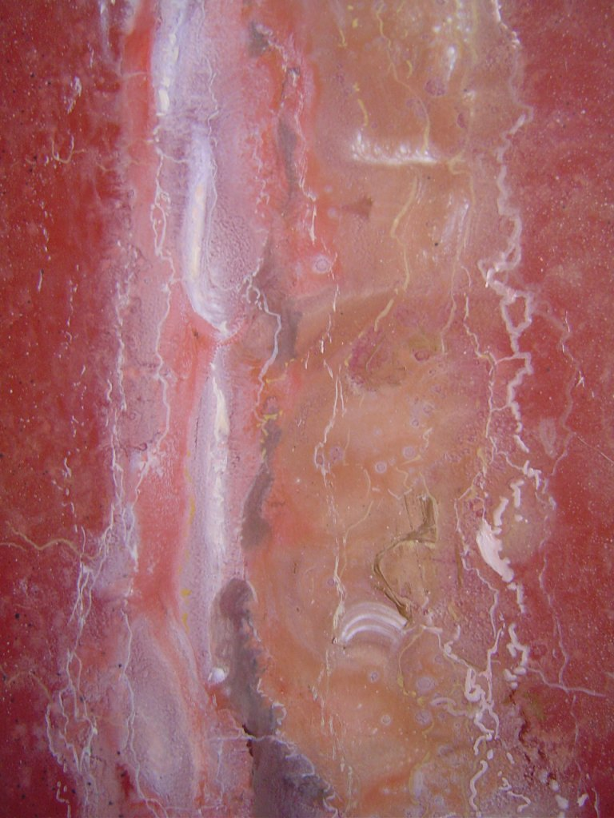
II. Les roches métamorphiques.
Plus on va en profondeur de la Terre, plus la température augmente.
Les roches qui s’y trouvent sont aussi soumises à de fortes pressions.
La température associée à la pression vont transformer la roche. Le terme « métamorphique » vient de métamorphose qui veut dire transformation, et c’est ce qui arrive : les éléments chimiques qui composent les cristaux s’organisent différemment et se métamorphosent ! De nouveaux minéraux se cristallisent.
La roche sédimentaire peut se transformer en roche métamorphique. C’est ainsi que le calcaire (roche sédimentaire) est métamorphosé en marbre et on y trouve parfois des grenats qui sont apparus en se cristallisant dedans. (Ex : marbre vert et grenats du Pic d’Arbizon).
5

Slide 7
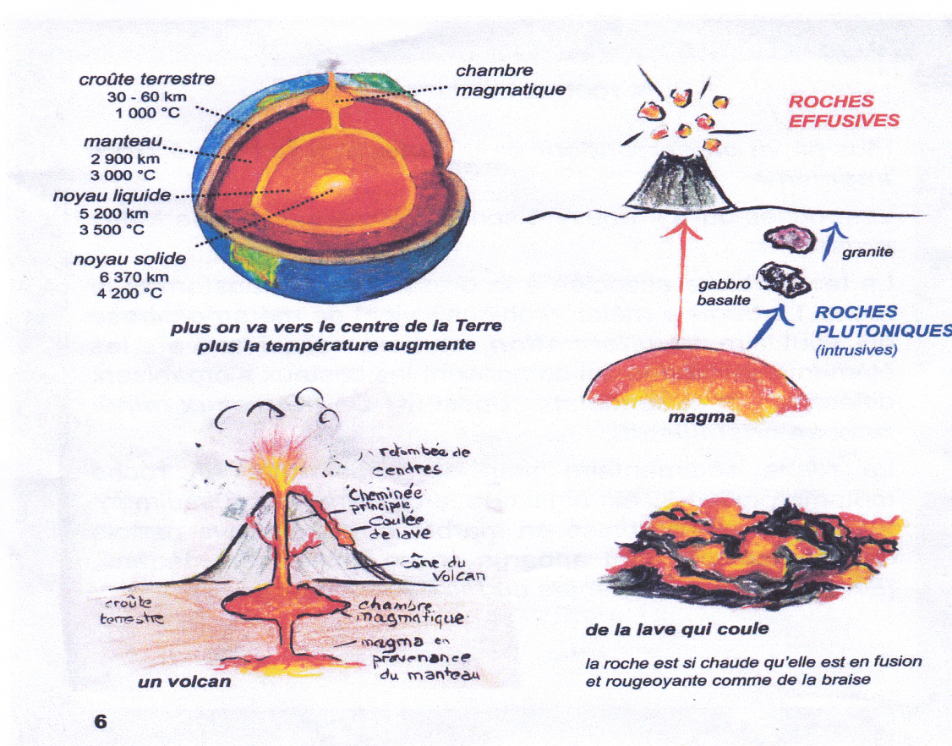
6

Slide 8
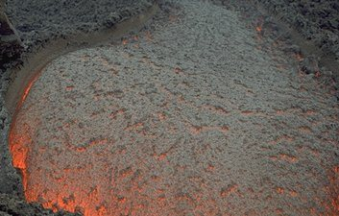
III. Les roches magmatiques
Lorsqu’on descend encore plus profondément vers le centre de la Terre, la température est tellement élevée que toute matière s’y trouve à l’état pâteux. C’est le magma.
Les roches magmatiques sont du magma qui s’est solidifié en remontant vers la surface de la Terre et en refroidissant. On en distingue deux sortes :
Le Magma peu remonter par la cheminée d’un volcan et être projeté dehors par le cratère. Le volcan est en éruption. La lave est de la roche en fusion qui s’écoule hors du volcan. Elle se refroidit rapidement au contact de l’air ou de l’eau et donne une roche magmatique effusive (Ex : le basalte)
La remontée du magma vers la surface de la Terre et son refroidissement peuvent aussi être très lents. Dans ce cas, le magma refroidit progressivement avant d’atteindre la surface, à l’intérieur. On l’appelle roche magmatique intrusive (Ex : le granite).
7

Slide 9
LE CYCLE DES ROCHES
Ces roches magmatiques qui se retrouvent maintenant à la surface de la Terre n’échapperont pas à l’érosion. Les résidus obtenus par leur usure, transportés par les eaux, vont former des sédiments, s’accumuler, se tasser, chauffer devenir roches métamorphiques, et ainsi de suite… Il faut des millions et des millions d’années pour accomplir un cycle.
8

Slide 10
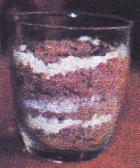
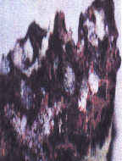
Le cycle des choco-roches
Tu peux facilement reproduire le cycle des roches en utilisant du CHOCOLAT et faire toi-même des choco-roches !
Râpe et écrase du chocolat noir, du chocolat blanc, et aussi des biscuits secs, des morceaux de sucre. Fais-en un petit tas de chaque. Tu as obtenu des sortes de résidus, des poudres de couleurs et de textures différentes (plus ou moins fines ou granuleuses). A quoi cela te fait-il penser ?
A l’aide d’une cuillère, dispose-les en couches comme on le voit sur la photo, en les empilant les unes par-dessus les autres dans un récipient en verre ou dans une barquette en papier cuisson.
Tasse bien au fur et à mesure entre chaque couche pour rendre le tout très compact !
Qu’as-tu obtenu ?
9

Slide 11

3- Fais chauffer quelques secondes au micro-ondes, ou dans une assiette posée au-dessus d’une casserole d’eau chaude, jusqu’à ce que le chocolat commence juste à ramollir.
Tasse encore en mettant un petit papier sulfurisé sur le dessus pour éviter que le chocolat ne colle à tes doigts. Fais encore chauffer quelques secondes. Attention, surveille bien pour arrêter à temps : il ne faut pas que le chocolat devienne trop chaud ou trop liquide ! Puis laisse cailler au frigidaire. Quand ton chocolat a refroidi et durci observe bien.
Ta préparation chocolatée a subi de la pression et de la chaleur. En quoi s’est-elle transformée ?*
10

Slide 12
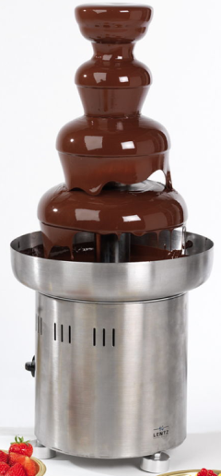
c
Super une fontaine en chocolat !
Tu savoures déjà des yeux ce chocolat qui coule de la fontaine. Regarde bien ce qui se passe.
On a mis du chocolat à fondre dans un récipient qui chauffe en dessous (a).
Quand le chocolat est fondu, il va monter le long d’un conduit (b), sortir par un trou en haut (c) et redescendre en s’écoulant. Au contact de l’air il va refroidir et redevenir solide (d)
1 - A quoi peut-on comparer cela ?
2 - Attribue un nom « géologique aux lettres a, b, c, d au bout des flèches.
d
b
a
11

Slide 13
La réalisation de cette animation est faite
en partenariat avec
Jérôme Bories
D’après une idée de la
Société Géologique de Londres
Textes et dessins de
Minéraux et Fossiles des Pyrénées
http ://www.mfp64.fr
Avec tous nos remerciements
Pour illustrer ce fascicule destiné aux enfants, nous avons emprunté des photos de Gabriel Vignard dans l’ouvrage de JC. Bousquet "Géologie en Languedoc-Roussillon » - BRGM Editions

Slide 14
